Slide 1


Oczko wodne
koncepcja zagospodarowania ogrodu

Slide 2

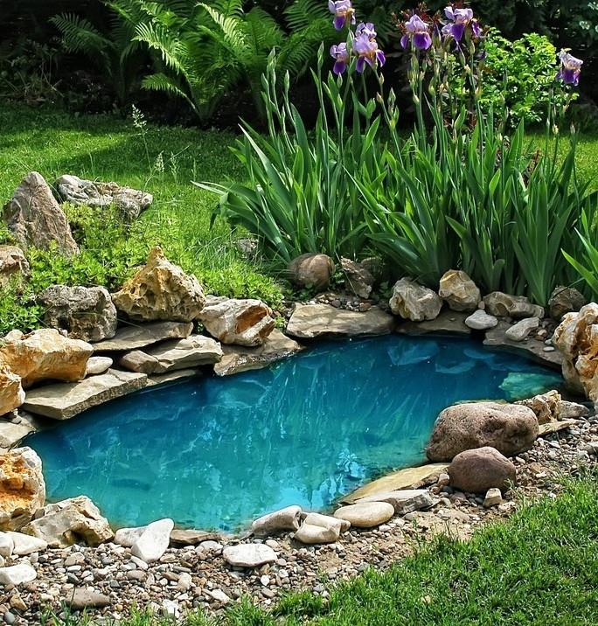
Wprowadzenie – informacje dla uczniów
Dziś będziemy pracowali metodą Web Quest.
Przygotowane zajęcia zajmą około 10 godzin i pozwolą się wam zapoznać z zasadami projektowania ogrodów.
Będziecie mieli też możliwość przetestowania swojej wiedzy, projektując ogród z oczkiem wodnym.
Będziecie pracowali w grupach, by nauczyć się współpracy i mieć okazje do wymiany swoich spostrzeżeń z kolegami.

Slide 3

Wprowadzenie – informacje dla nauczyciela
Sugerowany czas na realizacje WQ:
Uczniowie nad realizacją procesu będą pracowali 10 godzin lekcyjnych
Kryteria oceny:
Ocenie podlegać będzie stopień wyczerpania tematu, należy przygotować i ukierunkować uczniów na odpowiednią wiedzę, która zapewni maksymalną ocenę (5). Przekroczenie tego poziomu – ocena 6.
Ewaluacja:
Nauczyciel pomoże uczniom przeanalizować treści wspólnie z nimi, aż do momentu ich zrozumienia przez uczniów. Będzie służyć im pomocą, radą, wyjaśnieniami, a nie gotowymi rozwiązaniami. Taka metoda będzie dobrą formą wdrażania do samodzielnego działania i twórczego myślenia.

Slide 4
Nauczyciel powinien dokładnie przeanalizować treści wspólnie z uczniami, aż do momentu ich zrozumienia przez uczniów. Powinien jednak bardziej służyć im pomocą, radą, wyjaśnieniami, a nie gotowymi rozwiązaniami. Taka metoda będzie dobrą formą wdrażania do samodzielnego działania i twórczego myślenia.
Podział na grupy może być dokonany według różnych kryteriów, np. ze względu na możliwości poznawcze uczniów, ich umiejętności, zainteresowania, tak aby „równo” rozłożyć siły w poszczególnych grupach.
Nauczyciel może pomagać uczniom, gdy pracują w grupach zadając im pytania naprowadzające. Należy pamiętać, że uczą się oni nowego sposobu pracy (procesu).
Nauczyciel powinien podawać uczniom konkretne informacje dotyczące oceny ich osiągnięć, zarówno w czasie pracy grupowej, jak i przy podsumowaniu wyników.
Czas na realizację projektu powinien być dostosowany do możliwości uczniów. Nie jest z góry narzucony.
Jako formę wyróżnienia i pozytywnego wzmocnienia proponuje się zaprezentowanie prac uczniów przygotowując wystawę w klasopracowni.

Slide 5
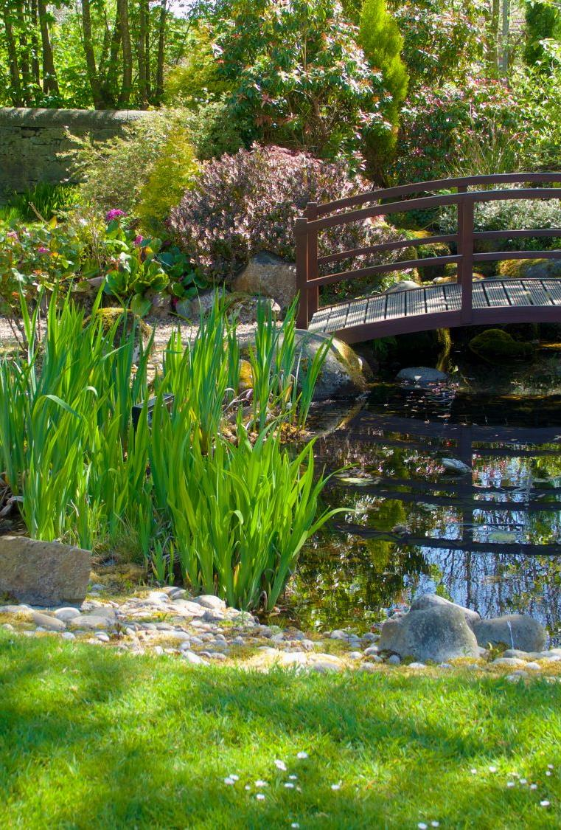
ZADANIE
Będziecie pracować w grupach. Każda z grup wcieli się w pracowników firmy projektującej ogrody.
Zgłosił się do was klient, który chce zamówić projekt ogródka z oczkiem wodnym. Ale wybierze tylko jedną firmę.
Przygotujcie prezentację, która przekona go do Waszej oferty.

Slide 6

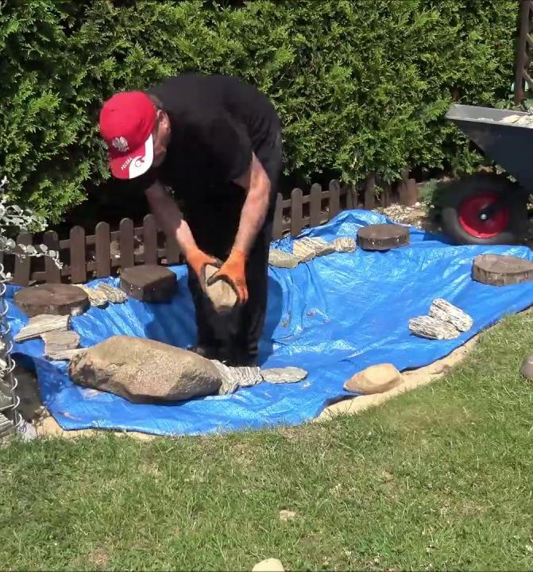
Pamiętajcie, Wasz potencjalny klient jest wymagający. Oczekuje nie tylko rysunku oczka wodnego. Z prezentacji chce dowiedzieć się:
Jak wykonacie oczko wodne
Jakich roślin użyjecie
Jakie urządzenia będą pracowały w jego oczku wodnym
Jak dbać o oczko wodne
Jak wpisze się w resztę ogrodu.
By prezentacja odpowiedziała na jego pytania, musicie poznać zasady projektowania oraz poszukać inspiracji.

Slide 7

PROCES
Etap 1
W oparciu o prezentacje nauczyciela, zapoznanie klasy z tematyką WQ.
Wskazanie źródeł informacji niezbędnych do wykonania zadania.
Etap 2
Podzielenie klasy na 3 grupy. Każda z nich opracuje jedną prezentację, która powinna przekonać klienta (nauczyciela)
Omówienie z grupami przydzielonego im tematu. Pomoc w zaplanowaniu pracy.
Poszukiwanie informacji technicznych i inspiracji

Slide 8
Etap 3
W oparciu o wcześniej uzyskanie informacje członkowie grupy pracując indywidualnie pozyskują materiały niezbędne do przygotowania prezentacji.
Uczniowie przygotowują prezentację zgodnie ze wcześniejszymi ustaleniami
Etap 4
Prezentacja przygotowanych materiałów
Dyskusja uczniów (moderowana przez nauczyciela) nad przedstawionymi prezentacjami
Wybór przez nauczyciela propozycji:
- Najciekawszej ogrodniczo
- Najlepiej przygotowanej wizualnie

Slide 9
Etap 5
Omówienie efektów pracy, zaangażowania i jakości prezentacji.
Omówienie błędów i dobrych pomysłów ujętych w prezentacjach
Etap 6
Ocena uczniów na podstawie ich zaangażowania
Omówienie wniosków i korzyści z realizacji WQ.

Slide 10
Etap 1
1h
Etap 2
3h
Etap 3
3h
Etap 4
1h
Etap 5
1h
Etap 6
1h

Slide 11
Jak wykonać oczko wodne
Wybieramy lokalizację oczka wodnego. Optymalne będzie miejsce oświetlane przez promienie słonecznie przez 4 do 6 godzin dziennie.
Oznaczamy piaskiem lub sznurkiem zarys oczka wodnego, a następnie strefy kolejnych głębokości
Za pomocą sznurka wymierzamy odpowiednią długość geowłókniny i folii do wyłożenia stawu, pamiętając o uwzględnieniu zapasu
Wykopany dół najpierw należy wyłożyć geowłókniną Oase, która zapewni ochronę przed korzeniami i kamieniami
Na tak przygotowanym podłożu starannie rozkładamy folię lub geomembranę EPDM
Dla uzyskania możliwie naturalnego wyglądu brzegu oczka możemy użyć specjalnie do tego przygotowanej folii pokrytej drobnymi kamyczkami przyklejonymi żywicą epoksydową

Slide 12
Strome zbocza oczka wodnego możemy obsadzać roślinami za pomocą mat kokosowych, które umożliwiają optymalne ukorzenianie; w przypadku bardzo stromych ścianek rośliny sadzimy w specjalnych kieszeniach jutowych. Kieszenie takie należy uprzednio obciążyć, np. za pomocą dużych kamieni
Podłoże oczka wodnego wykładamy grubym żwirem
Tak przygotowaną misę oczka wodnego dokładnie płuczemy i wypełniamy wodą – najpierw do połowy, a gdy folia całkowicie osiądzie – do pełna
Kolejny etap to już kosmetyka i rozruch oczka wodnego. Wykładamy brzeg stawu kamieniami, żwirem bądź innym materiałem, a jego najbliższe otoczenie kształtujemy według własnych pomysłów.
Po kilku dniach od napełnienia wodą przeprowadzamy badanie wody i na jego podstawie dobieramy odpowiednie środki pielęgnacyjne lub uzdatniające wodę w naszym stawie.
Po uruchomieniu oczka zawsze zaszczepiamy w naszym filtrze bakterie startowe typu EcoGerm Starter i przez cały sezon regularnie wsypujemy prepart EcoGerm Ponds.

Slide 13
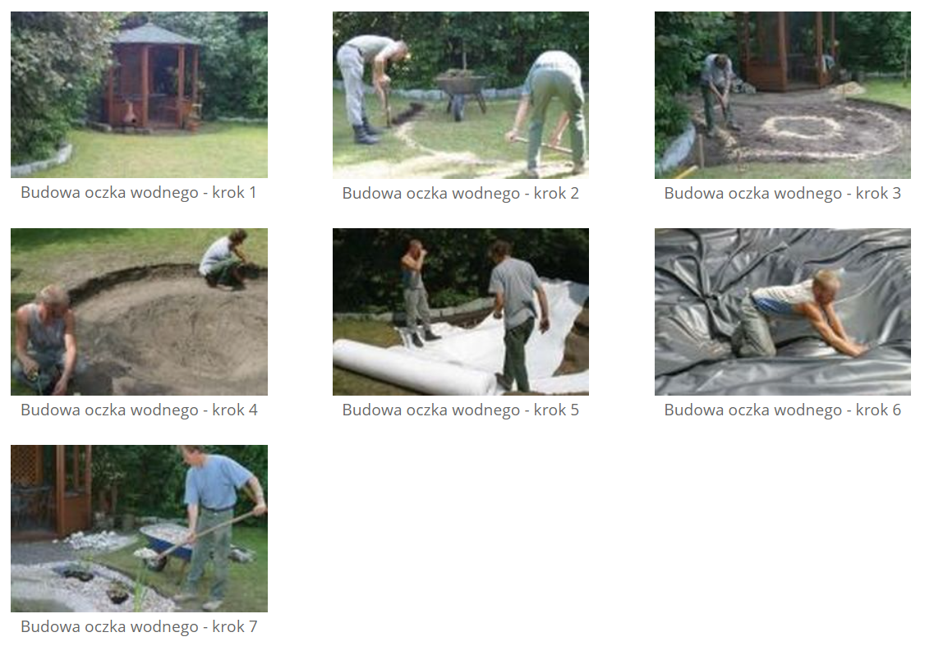

Slide 14
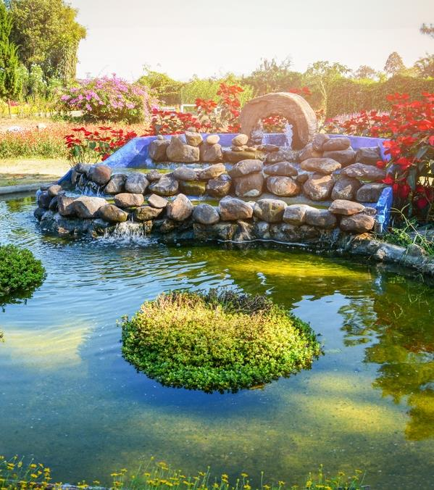
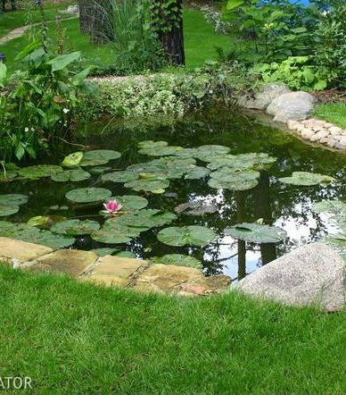
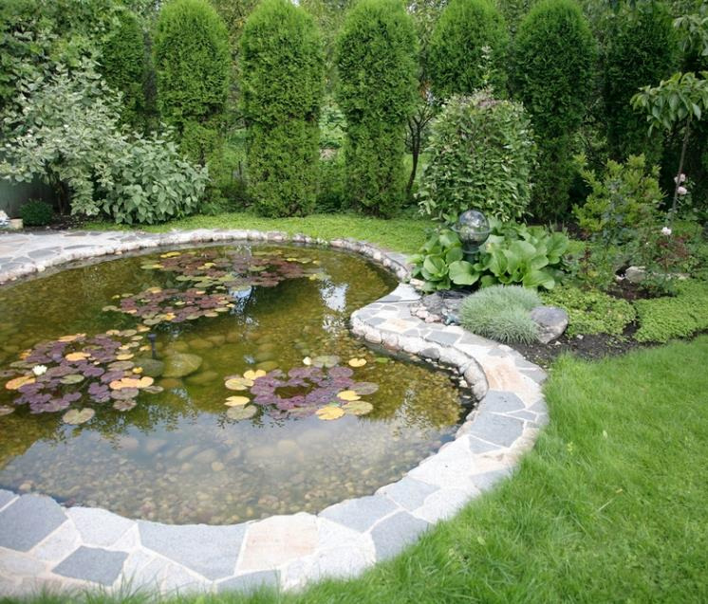
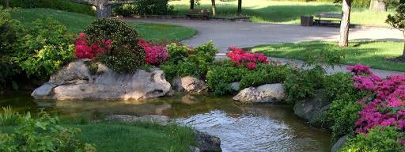
Oczka wodne - inspiracje

Slide 15
Źródła
https://www.oczkawodne.co/budowa-oczka-wodnego-krok-po-kroku.html
https://www.akademiaflorystyki.pl/projektowanie-ogrodu/
https://www.akademiaflorystyki.pl/projektowanie-ogrodu/
https://www.youtube.com/watch?v=q1bw_S_KSuw&ab_channel=FranciszekRochowczyk
https://zielonyogrodek.pl/architektura/woda-w-ogrodzie/4114-krok-po-kroku-planowanie-i-zakladanie-oczka-wodnego
https://zielonyogrodek.pl/architektura/woda-w-ogrodzie/3686-zrob-to-sam-budowa-oczka-wodnego-w-ogrodzie
https://deccoria.pl/artykuly/letnie-orzezwienie/jak-zrobic-wlasne-oczko-wodne-krok-po-kroku-55-3111
https://www.plantica.pl/blog/artykul/zalety-oczka-wodnego-dlaczego-warto-je-miec
https://budujemydom.pl/wokol-domu/ogrod/porady/7781-czym-sie-kierowac-wybierajac-ksztalt-i-wielkosc-oczka-wodnego
https://www.obi.pl/porady/ogrod-i-wypoczynek/zakladanie-oczka-wodnego/
https://www.industria24.pl/blog/jak-zrobic-oczko-wodne/

Slide 16
EWALUACJA
Liczba punktów | 2 | 3 | 4
Zawartość merytoryczna pracy | Praca słaba pod względem merytorycznym. Brakujące elementy. | Praca dobra pod względem merytorycznym. Brak lub niewielkie błędy. | Praca bardzo dobra pod względem merytorycznym. Poprawne, ciekawe treści.
Prezentacja pracy | Prezentacja mało czytelna, pobieżna, nie budząca zainteresowania. Pomysł nie zachęcający, słaby estetycznie, ubogi/nie wystarczajacy technicznie i ogrodniczo. | Prezentacja czytelna, dobra, interesująca. Pomysł na oczko słaby wizualnie ale zawierający wszystkie elementy niezbędne do funkcjonowania. | Prezentacja ładna, wyczerpująca, budząca zainteresowanie. Pomysł zachęcający do zakupu usługi i przemyślany od strony funkcjonalnej i technicznej.
Wrażenia estetyczne | Praca mało czytelna, nieestetyczna, niestarannie wykonana. Złe rozplanowanie elementów na stronie. | Praca czytelna, estetyczna, staranna. Dobre rozplanowanie elementów na stronie. | Praca estetyczna, czytelna, przejrzysta, zachęcająca do zapoznania się z nią, bardzo staranna. Atrakcyjna pod względem graficznym. Dobre rozplanowanie elementów na stronie. Praca wyróżniająca się.
Zaangażowanie w pracę grupy, umiejętność współpracy. | Brak zaangażowania wszystkich członków grupy w pracę i kreatywną współpracę. Brak zaangażowania w wykonanie plakatu | Dobre zaangażowanie w pracę wszystkich członków grupy. Umiejętność współpracy na zadawalającym poziomie. Uczeń angażował się tylko w jeden etap pracy | Pełne zaangażowanie w pracę wszystkich członków grupy na obu etapach pracy nad zadaniem. Wzajemne motywowanie się do pracy. Umiejętność współpracy w grupie na wysokim poziomie.

Slide 17
EWALUACJA
16 pkt
celujący
15-13 pkt
bardzo dobry
12-10 pkt
dobry
9-7 pkt
dostateczny
6-5
dopuszczający
<5
niedostateczny

Slide 18

Wnioski
Poszerzyliście swoją wiedzę na temat zasad projektowania ogrodów
Nauczyliście się jakie jak wykonać oczko wodne
Nauczyliście się jak prezentować swój pomysł klientowi
Mogliście w ciekawy sposób utrwalić Waszą wiedzę z obsługi pakietu Office oraz zawodową.
Uczyliście się planowania i organizacji własnej pracy.

Slide 19

Mieliście okazję wykorzystać zdobytą wiedzę do sporządzenia reklamy usługi, którą w przyszłości możecie oferować.
Uczyliście się współpracy w grupie i pracy samodzielnej.
Nauczyliście się wykorzystywać Internet jako źródło informacji.
Mogliście Waszą pracę zaprezentować na forum klasy i podzielić się swoją wiedzą i umiejętnościami.

